Slide 1
局部线性化与微分
Notes:
概念性的回顾与介绍为主，也会引入一些简单的新的定义

Slide 2


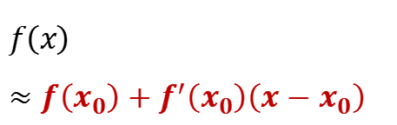

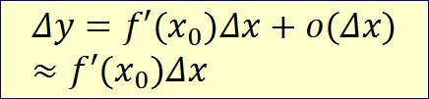
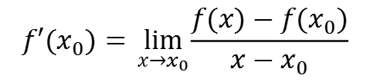

$$f′(x_{0})=\lim_{x→x_{0}}\frac{f(x)−f(x_{0})}{x−x_{0}}$$
导数定义：
$$f\left(x\right)=f\left(x_{0}\right)+f^{′}\left(x_{0}\right)\left(x−x_{0}\right)+o[\left(x−x_{0}\right)]$$
$$f\left(x\right)≈f\left(x_{0}\right)+f^{′}\left(x_{0}\right)\left(x−x_{0}\right)$$
$$L(x)$$
$$=L(x)$$
以直代曲
局部线性化函数
$$Δy$$
$$Δx$$
$$Δy=f′(x_{0})Δx+o(Δx)≈f′(x_{0})Δx$$
局部线性化

Slide 3

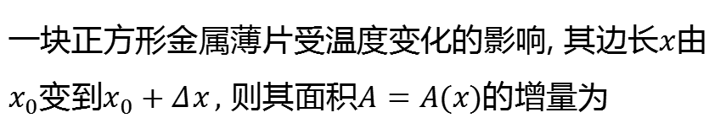




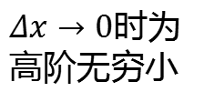

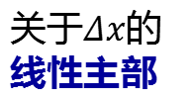
一块正方形金属薄片受温度变化的影响, 其边长$x$由$x_{0}$变到$x_{0}+Δ x ,$ 则其面积$A=A(x)$的增量为
$${\left(Δx\right)}^{2}$$
$$ΔA={\left(x_{0}+Δx\right)}^{2}−x_{0}^{2}$$
$$=2x_{0}Δx+{\left(Δx\right)}^{2}$$
$$x_{0}$$
$$A=x_{0}^{2}$$
关于$Δx$的线性主部
$Δx→0$时为
高阶无穷小
故
$$ΔA≈2x_{0}Δ x.$$
称为函数在 的微分

Slide 4
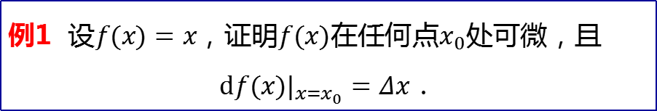
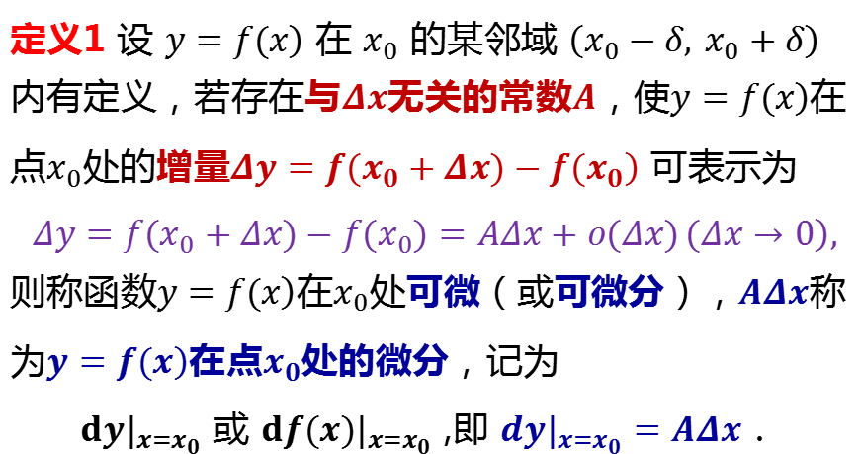
定义1 设 $\left.y=f(x\right)$ 在 $x_{0}$ 的某邻域 $\left(x_{0}−δ, x_{0}+δ\right)$ 内有定义，若存在与$Δx$无关的常数$A$，使$\left.y=f(x\right)$在$\text{点}x_{0}$处的增量$\left.Δy=f(x_{0}+Δx)−f(x_{0}\right)$ 可表示为
$\left.Δy=f(x_{0}+Δx)−f(x_{0})=AΔx+o(Δx) (Δx→0\right),$
则称函数$\left.y=f(x\right)$在$x_{0}$处可微（或可微分），$AΔx$称为$\left.y=f(x\right)$在$\text{点}x_{0}$处的微分，记为
${dy|}_{x=x_{0}}$ 或 ${df(x)|}_{x=x_{0}}$ ,即 ${dy|}_{x=x_{0}}=AΔx$．
例1 设$f(x)=x$，证明$f(x)$在任何点$x_{0}$处可微，且
${df(x)|}_{x=x_{0}}=Δx$．

Slide 5
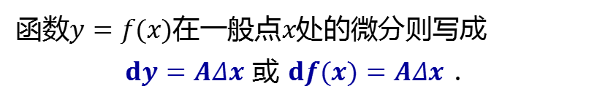


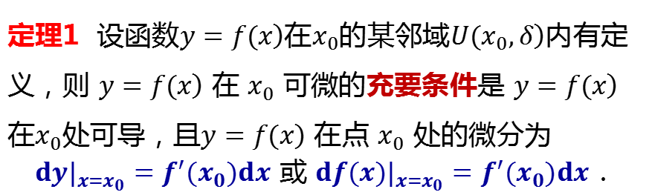
函数$y=f(x)$在一般点$x$处的微分则写成
$dy=AΔx$ 或 $df(x)=AΔx$．
当$y=x$时，则有$dy=Δx=dx$．
$dy=Adx$ 或 $df(x)=Adx$．
定理1 设函数$\left.y=f(x\right)$在$x_{0}$的某邻域$\left.U(x_{0},δ\right)$内有定
义，则 $\left.y=f(x\right)$ 在 $x_{0}$ 可微的充要条件是 $\left.y=f(x\right)$
在$x_{0}$处可导，且$\left.y=f(x\right)$ 在点 $x_{0}$ 处的微分为
${dy|}_{x=x_{0}}=f^{′}(x_{0})dx$ 或 ${df(x)|}_{x=x_{0}}=f^{′}(x_{0})dx$．

Slide 6

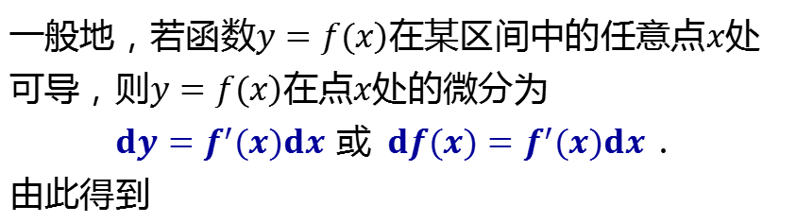
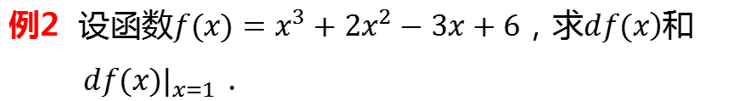
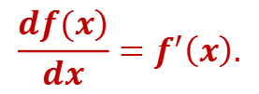
一般地，若函数$\left.y=f(x\right)$在某区间中的任意点$x$处
可导，则$\left.y=f(x\right)$在点$x$处的微分为
$dy=f^{′}(x)dx$ 或$df(x)=f^{′}(x)dx$．
由此得到
$$\frac{dy}{dx}=f^{′}(x)$$
$$\frac{\left.df(x\right)}{dx}=f^{′}\left(x\right).$$
或
例2 设函数$f(x)=x^{3}+2x^{2}−3x+6$，求$\left.df(x\right)$和
$df(x)|_{x=1}$．

Slide 7




微分的几何意义：切线纵坐标的增量
当$Δx$很小时,
当$y=x$时,
记
称$Δx$为自变量的微分,
记作$d\text{​}x$
则有
从而
导数也叫作微商

Slide 8
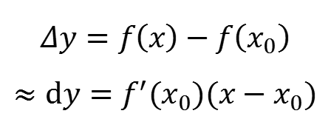
微分的几何意义：切线纵坐标的增量
当$Δx$很小时,
$$Δy=f\left(x\right)−f\left(x_{0}\right)$$
$$≈\text{d}y=f^{′}(x_{0})(x−x_{0})$$
以直代曲：
局部线性化：

Slide 9
说明:
当
时 ,
所以
时
与
是等价无穷小,
故当
很小时, 有近似公式

Slide 10
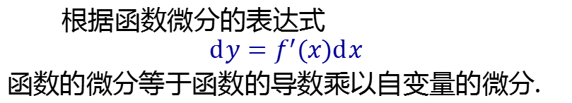
基本初等函数的微分公式
根据函数微分的表达式
$$\text{d} y=f^{′}(x)\text{d} x$$
函数的微分等于函数的导数乘以自变量的微分.
由此可以得到基本初等函数的微分公式。
例如：

Slide 11

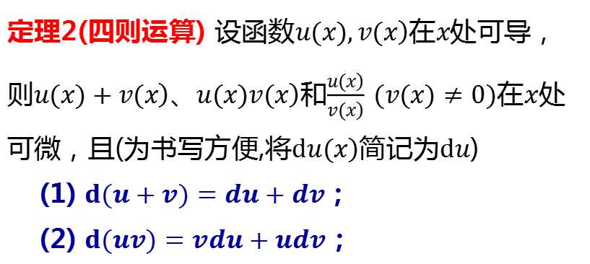
定理2(四则运算) 设函数$\left.u(x),v(x\right)$在$x$处可导，则$\left.u(x)+v(x\right)$、$\left.u(x)v(x\right)$和$\frac{\left.u(x\right)}{\left.v(x\right)} (v(x)≠0)$在$x$处可微，且(为书写方便,将$\left.du(x\right)$简记为$du$)
(1) $d(u+v)=du+dv$；
(2) $d(uv)=vdu+udv$；
(3) $\frac{du}{dv}=\frac{v d\text{​}u−u dv}{v^{2}}$

Slide 12

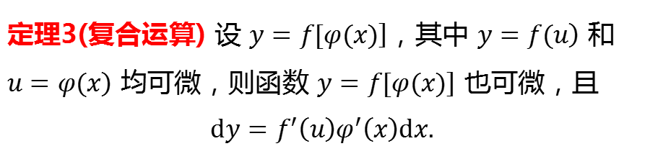



定理3(复合运算) 设 $\left.y=f[φ(x)\right]$，其中 $\left.y=f(u\right)$ 和
$\left.u=φ(x\right)$ 均可微，则函数 $\left.y=f[φ(x)\right]$ 也可微，且
$$dy=f^{′}\left(u\right)φ^{′}\left(x\right)dx.$$
$$d\text{​}u$$
$$d\text{​}y=f′(u)d\text{​}u$$
$$=f′(x)d\text{​}x$$
$$f′(x)$$
无论是自变量，还是中间变量，微分公式的形式保持不变， 将此性质称为微分形式的不变性．
例3 求函数$y=e^{2x−1}sinx$ 的微分．

Slide 13
例4 设
求
解:

Slide 14
例5. 设
求
解: 利用一阶微分形式不变性 , 有
例6. 在下列括号中填入适当的函数使等式成立:
说明: 上述微分的反问题是不定积分要研究的内容.

Slide 15
当$| Δ\text{ ​}x |$很小时,得近似等式:
使用原则:

Slide 16
特别当
很小时,
常用近似公式:
很小)
证明:
令
得

Slide 17
例7. 求$sin{29}^{∘}$的近似值 .
解: 设
取
则

Slide 18
例8. 计算$\sqrt[5]{245}$的近似值 .
解:

Slide 19
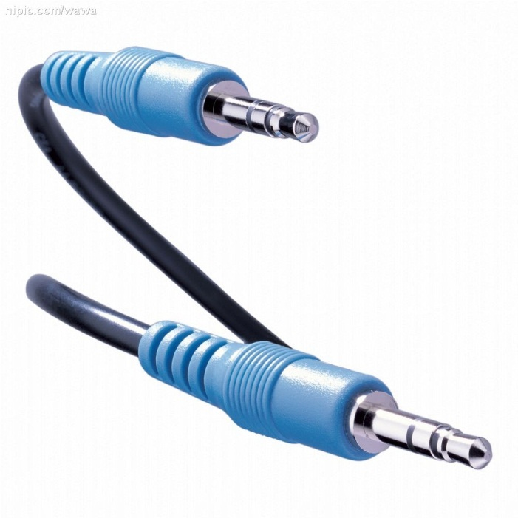
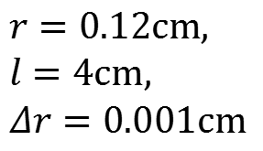

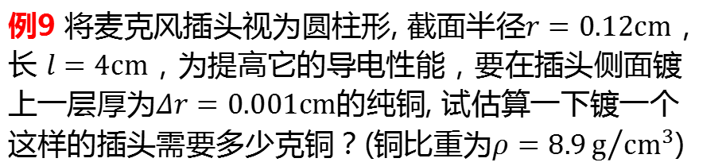


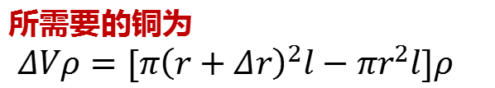

例9 将麦克风插头视为圆柱形, 截面半径$r=0.12cm$，
长 $l=4cm$，为提高它的导电性能，要在插头侧面镀
上一层厚为$Δr=0.001cm$的纯铜, 试估算一下镀一个
这样的插头需要多少克铜？(铜比重为$ρ=8.9g/{{cm}^{3}}$)
所需要的铜为
$ΔVρ=[π{\left(r+Δr\right)}^{2}l−πr^{2}l]ρ$
$$ΔV≈dV$$
$$≈dV ρ$$
$$r=0.12cm,$$
$$l=4cm,$$
$$Δr=0.001cm$$
$=2πrlΔrρ$
$$=0.02684g$$

Slide 20

1. 微分概念
$$\left.Δy=f(x_{0}+Δx)−f(x_{0})=AΔx+o(Δx) (Δx→0\right)$$
$${dy|}_{x=x_{0}}=AΔx$$
微分的几何意义：切线纵坐标的增量
可导
可微
$dy=f^{′}(x)dx$ 或$df(x)=f^{′}(x)dx$．
$$\frac{dy}{dx}=f^{′}(x)$$
$$\frac{\left.df(x\right)}{dx}=f^{′}\left(x\right).$$
或

Slide 21

2. 微分运算法则
微分的四则运算法则
微分形式不变性 :
($u$是自变量或中间变量 )
3. 微分的应用的近似计算应用
作业：P202-203：
1(2)(3）、2、5、7(1)(2)、9、10

Slide 22
Ex1：设函数
的图形如下, 试在图中标出点
处的
及
并说明其正负 .

Slide 23
Ex2：
Ex3：
Ex4：

Slide 24
Ex5：设
由方程
确定, 求
解:
方程两边求微分,
得
当
时
由上式得

Slide 25
Ex6：已知
求
Ex7：已知
求

Slide 26
Ex6：已知
求
解：因为
所以

Slide 27
Ex7：已知
求
解：
方程两边求微分, 得

